Slide 1
LAOS
Radim zeman 3.a

Slide 2
Děkuji za Pozornost

Slide 3

Základní Informace
Rozloha- 236800km²
Počet obyvatel -7 126 706
Hlavní město je Vientiane
Sousedí s Vietnamem, Kambodžou, Thajskem, Myanmarem a Čínou
Větsina obyvatel náleží k etnické skupině Lao
Je to socialistický stát s vedoucí úlohou jedné strany
Úřední jazyk je zde Laoština ale mluví se tu i Francouzky a Anglicky
Nábožetství :
60% buddhisté animisté a jiní 40%
Měna je tu laoský kip (LAK)

Slide 4
Podnebí
Podnebí je tropické
Jsou zde monzuny tím pádem tu mají vydatné dešťové srážky hlavně v letních měsících
Průměrný roční součet srážek činí téměř 1700 mm.

Slide 5
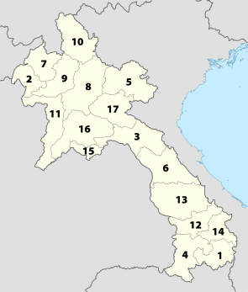
Geografie
Severní část pokrývá Xiangkhoang
Na hranici s Vietnamem je Anamské pohoří
Jižní, Západní a Jihozápadní část tvoří nížiny
Na jihu je plošina Bolovens která je u Mekongu
Laos je rozdělen na 17 provincií
Nejvyšší hora je Phou Bia a má 2817 m.n.m

Slide 6
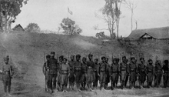
Historie
Roku 757 první stát
Od 15 – 18 století byl Laos silný stát nazýván Lan Xang
Později se stát rozpadl na několik malých království
V roce 1893 se Laos dostal pod nadvládu Francouzů která spojení malých království vytvořila Indočínu
V 50. letech francouzská vláda selhala a vtrhli sem rebelové Pathet Lao
Laos zasáhla také Vietnamská válka

Slide 7
Ekonomika
Laos je málo rozvinutý zemědělský stát s důležitým lesním hospodářstvím
Přední nerostnou surovinou je cín
Pěstuje se
rýže, kukuřice, batáty, maniok, brambory, citrusy, kávovník a kaučukovník
Živočišná produkce: skot, buvoli, prasata, drůbež a rybolov

Slide 8


Vlajka a Znak
Vlajka
Znak
Byla přijata v roce 1975
Červená barva symbolizuje
srdce a krev laoského lidu.
Modrá symbolizuje blahobyt
Bíla zase budoucnost a spravedlnost
Byl přijat roce 1991
Je ohraničen věncem z rýžovích klasů
Nachází se v něm -
Přehrada Nam Ngun , asfaltová silnice, rýžové pole, les, Pha Tat Luang

Slide 9
